Slide 2
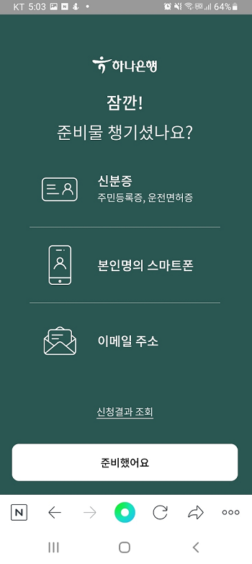
1
[비대면 계좌개설하기]
[학생증 발급안내 공지사항 1단계 QR코드]

Slide 3
우송
우송정보대학
영업점명 대전역전지점

Slide 4
647-123456-78907
우송정보대학
647-123456-78907
대전역전 계좌 647로시작
[학생증 발급안내 공지사항 2단계 QR코드]

Slide 5
하나은행647-123456-78907

Slide 6
우송정보대학 학생증체크카드
대전역전지점

